Slide 1
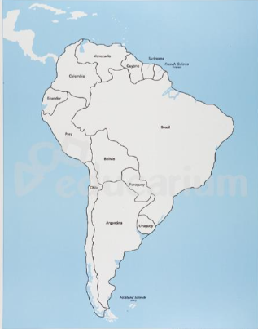

Analiza grafów w NETWORKX
Pliki do załadowania:
Zestaw danych łączy średnie odległości między krajami i wskaźnik infekcji wirusem Covid-19 na milion osób (Covid rate) - węzły.
Połączenia między państami przez wspólną granicę - krawędzie
https://teams.microsoft.com/
waga = przybliżona długość granicy państwowej dla większego państwa
ZADANIE
Przepisz poniższy kod i uzyskaj wszystkie zaznaczone outputs. Kod i outputs prześlij do TEAMS

Slide 2
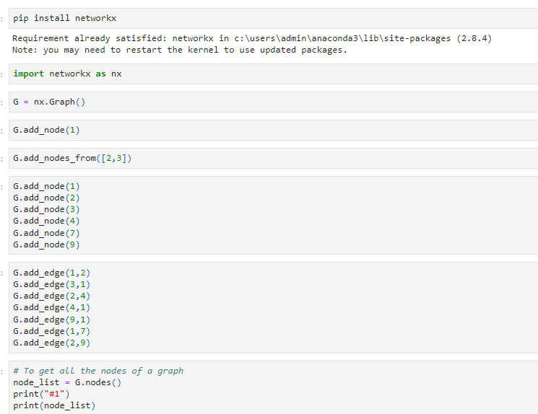
Działania na grafach
Zainstaluj Networkx
Output

Slide 3
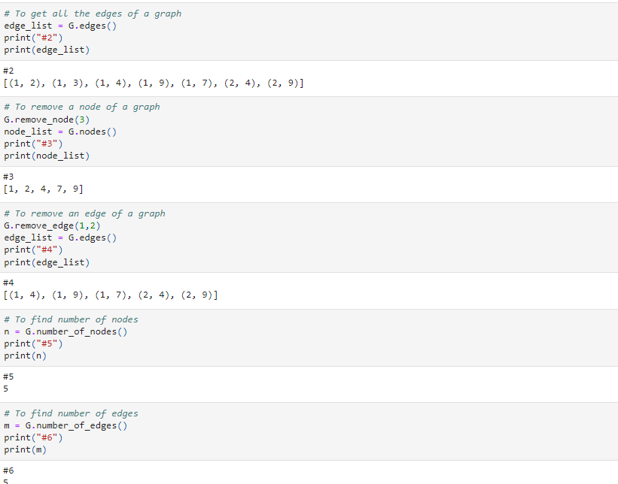
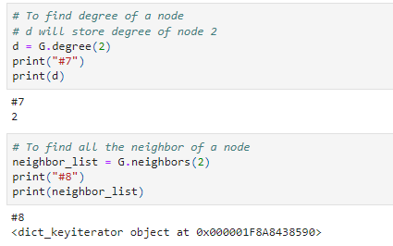
Output
Output
Output
Output
Output
Output
Output

Slide 4

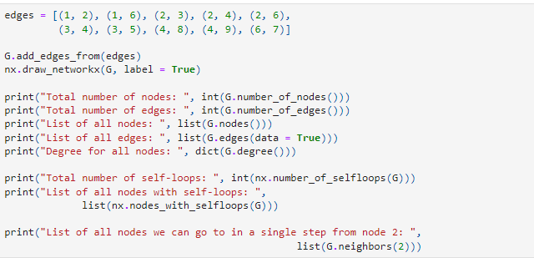
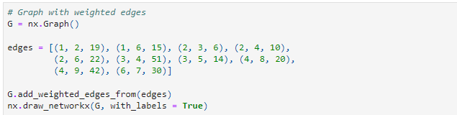
https://teams.microsoft.com/
Output
Output

Slide 5
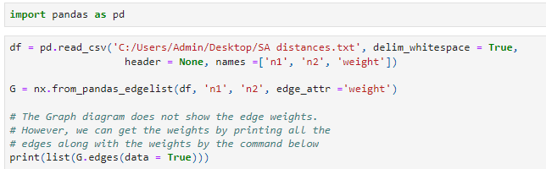
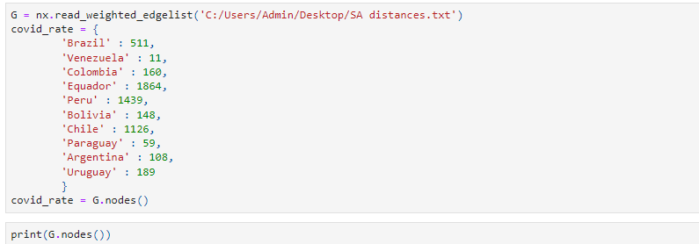
Creating real undirected graph
Output
https://teams.microsoft.com/
Output
Output

Slide 6
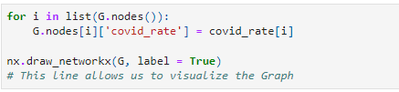

Output
Przykładowy graph ważony waga = przybliżona długość granicy państwowej dla większego państwa

Slide 7
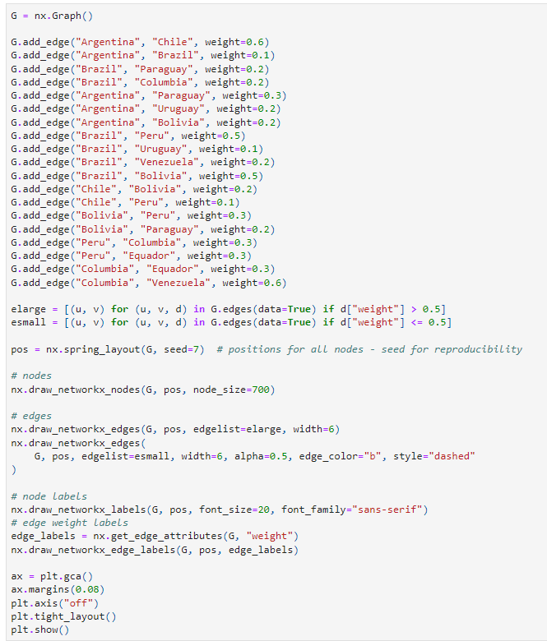
com
Output

Slide 8
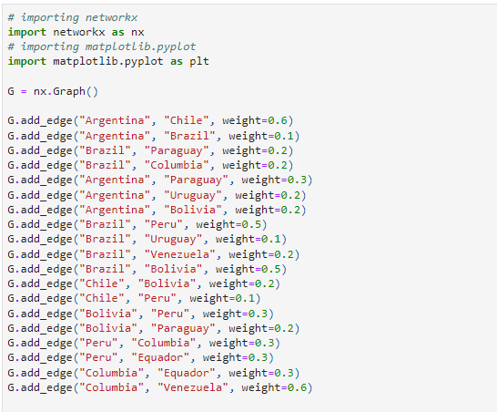
Graph layouts examples

Slide 9
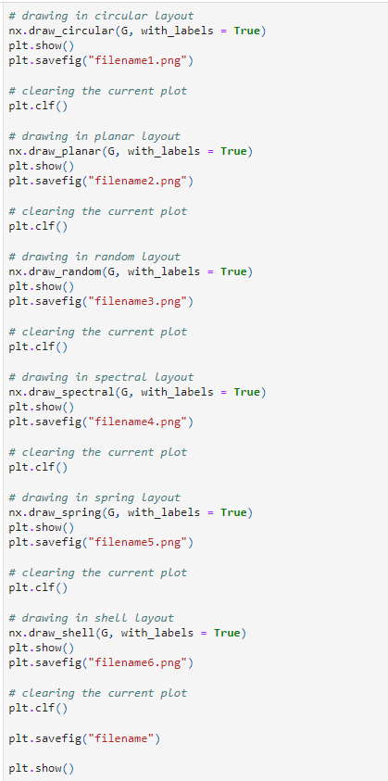
Output

Slide 10
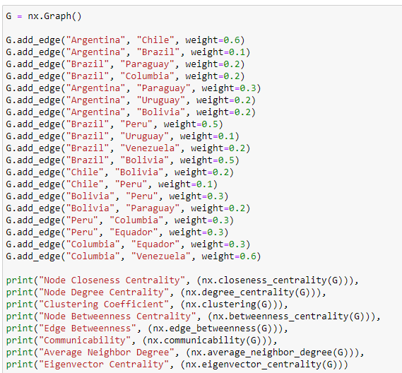
Node and Edges important attributes
comcomcom
Output

Slide 11
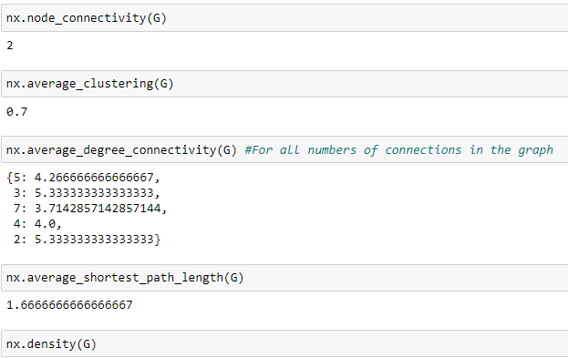
Important whole graph metrics
Output
Output
Output
Output
Output

